Slide 1
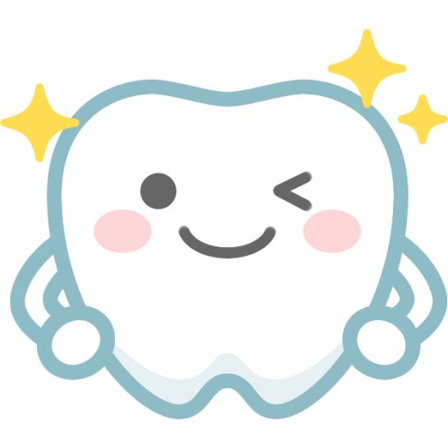
よくかんで食べること
よくかんで食べると
どんないいことがあるの？

Slide 2
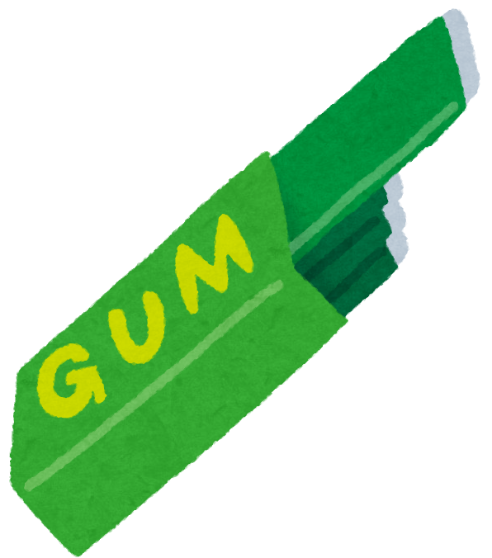
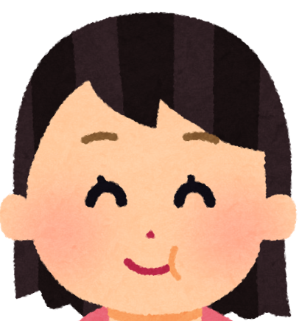
ーよくかんで食べることー よくかんで食べるとどんないいことがあるの？
【ガムをかむ】
ガムをよくかむと痩せることができるか？
〔対象と方法〕
日本人若年成人女性19名
毎食前10分間のガム咀嚼の介入試験を9週間実施し、腹囲の変化を調べた。累積ガムチューイング時間の50%タイルで高咀嚼群と低咀嚼群に分けて比較した。
〔結果と考察〕
高咀嚼群では、体重、体格指数（BMI）、体脂肪率、腹囲、MRIで観察される腹部脂肪が、9週間後に減少した。低咀嚼群は変化はなかった。
★食育のヒント★
「よくかんでたべよう」という食育に、ガムを噛むことも効果があることを伝える。
毎食前に、１０分間
ガムをかんで食べる。
カミカミ
もぐもぐ
カミカミ
高咀嚼群
体重減少！
※文献 井上 広子，桑野 稔子. Effect of Ongoing Gum Chewing before Food Intake in Obese/Overweight Young Adult Japanese Women: A Before-After Trial. 日本咀嚼学会雑誌 2016; 26: 62-69.

Slide 3
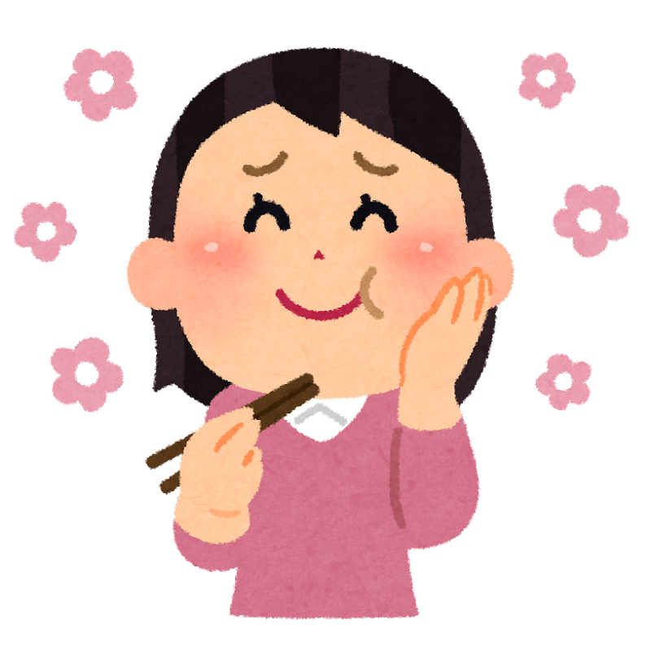
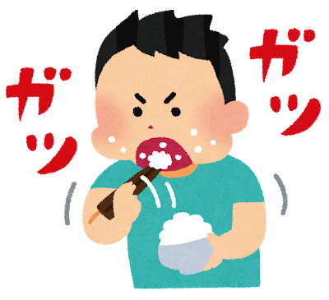
ーよくかんで食べることー よくかんで食べるとどんないいことがあるの？
【咀嚼習慣 】
よくかんで食べる習慣は体格と関係するか？
〔対象と方法〕
日本の小1～中3の子ども8704名
普段の食事をよくかむ群とかまない群の体格を調べた。
〔結果と考察〕
かまない子どもは、かむ子どもに比べ、痩身傾向・標準体重より肥満傾向である可能性が示された^{※文献1}。
★食育のヒント★
よくかんで食べることは、大人も子どもも肥満予防に効果がある。
おいしい
肥満傾向
もぐもぐ
よくかんで
食べる子ども
急いで！
別の研究では、40～50 歳代男性では，よくかんで味わって食べるように「気をつけている」人は、普通体重群より肥満群で有意に低かった^{※文献2}。
に比べ、
よくかまないで
食べる子ども
※文献1 井邉 有未，赤松 利恵. 小・中学生の学年区分別にみた咀嚼習慣と肥満との関連. 栄養学雑誌 2021; 79: 286-292.
※文献2 平光 良充. 名古屋市における咀嚼と肥満の関連. 名古屋市衛生研究所報 2015; 83-86.

Slide 4
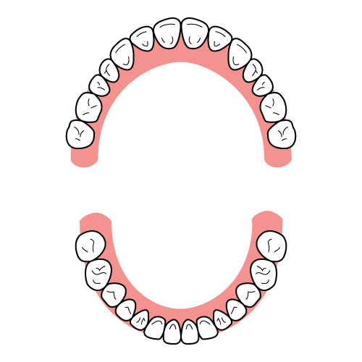
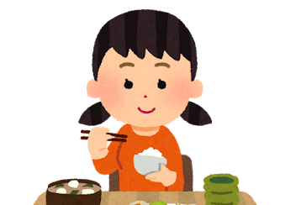
ーよくかんで食べることー よくかんで食べるとどんないいことがあるの？
【咀嚼習慣 】
子どもの頃よくかんで食べると？
〔対象と方法〕
日本の若年成人74名
小中学生の頃、自然と咀嚼回数が増えるようなかみごたえのある食物を食べた人とそうでない人の歯列の形態形成を調べた。
〔結果と考察〕
小中学生の頃に，自然と咀嚼回数が増えるような食材を食べたり、「しっかりかんで食べなさい。」などという声掛けをされた人は、歯列幅径が1.5～1.7 mm 程度大きかった。
★食育のヒント★
子どもには、かみ応えのある食品を食べるとあごが発達することを伝える。
に比べ、
歯列幅せまい
歯列幅ひろい
子どもの頃の食事
☑咀嚼できるような食材を食べていた。
☑「よくかんで食べなさい。」という声かけがあった。
※文献 茅田 義明，藤木 大介，柳沢 幸江, 他. 小児期の食習慣が歯列形態の形成に及ぼす影響. 日本咀嚼学会雑誌 2020; 30: 19-26.

